Slide 1
Автоматический морфологический анализ
Часть 2
Организация данных

Slide 2
План
Задачи, этапы (лекция Морфология1)
Лингвистические данные
Организация данных
Обзор технологий. Формальные модели (Тема 3)
Конечные автоматы
Конечные преобразователи
Разрешение омонимии (Тема 4)
Предсказание незнакомых слов (Тема 4)

Slide 3
План
Задачи, этапы (лекция Морфология1)
Лингвистические данные
Обзор технологий
Организация данных
Первичный анализ. Формальные модели (Тема 3)
Конечные автоматы.
Конечные преобразователи
Разрешение омонимии
Предсказание незнакомых слов

Slide 4
Задачи морфологического анализа
Графематический анализ (токенизация): текстоформы, «неслова» («шаблоны», числа и т.п.), токены из списка (предлоги, союзы и т.п.)
нормализация словоформ (лемматизация), т.е. сведение различных словоформ к некоторому единому представлению - к исходной форме, или лемме);
стемминг - другой вид нормализации, когда разные словоформы приводятся к одной основе, точнее "псевдооснове" (для некоторых задач, включая поиск в интернете, достаточно приведения к одной основе различных дериватов; например, прилагательное фотографический и существительное фотография могут быть приведены к одной основе, так как пользовательскому запросу будут удовлетворять и документы, содержащие словосочетание фотографический портрет, и документы, содержащие словосочетание портретная фотография)

Slide 5
Задачи морфологического анализа
частеречная аннотация (pos-tagging), т.е. указание части речи для каждой словоформы в тексте)
полный морфологический анализ - приписывание грамматических характеристик словоформе (например, в цепочке словоформ по берегу реки словоформе берегу будут приписаны следующие грамматические характеристики: сущ., неодушевленное, мужского р., единственного числа, дательного падежа)
дизамбигуация - разрешение морфологической омонимии (например, )
Основные проблемы, связанные с любым типом морфологического анализа - это морфологическая омонимия (ср. предложение Эти типы стали есть в цехе, где стали может быть формой глагола стать и формой существительного сталь), а также существование новых, редких слов или окказионализмов.

Slide 6
Задачи морфологического анализа
синтез словоформы – может быть этапом морфологического анализа;
при генерации текста
в машинном переводе
предсказание незнакомых слов
Гло́кая ку́здра ште́ко будлану́ла бо́кра и курдя́чит бокрёнка

Slide 7
Задачи морфологического анализа: подробности
Word: | min' | ansambəl't' |  | mar̥tə | jotaftf
Morphemes: | min' | ansambəl' | -t' | mar̥tə | jota | -ft | -f
Lex. Entries: | min'2 | ansambəl' | -t'1 | mar̥tə | jota | -ft | -f
Lex. Gloss: | мы.OBL | ансамбль | DEF.SG.GEN | с | пройти | CAUS | PTCP.RES
Word Cat. | мест | сущ |  | после-лог | наре-чие
‎‎С нашим ансамблем проведено (много мероприятий).
FieldWorks Language Explorer

Slide 8
План
Задачи, этапы (лекция Морфология1)
Лингвистические данные
Организация данных
Обзор технологий. Формальные модели (Тема 3)
Конечные автоматы
Конечные преобразователи
Разрешение омонимии (Тема 4)
Предсказание незнакомых слов (Тема 4)

Slide 9
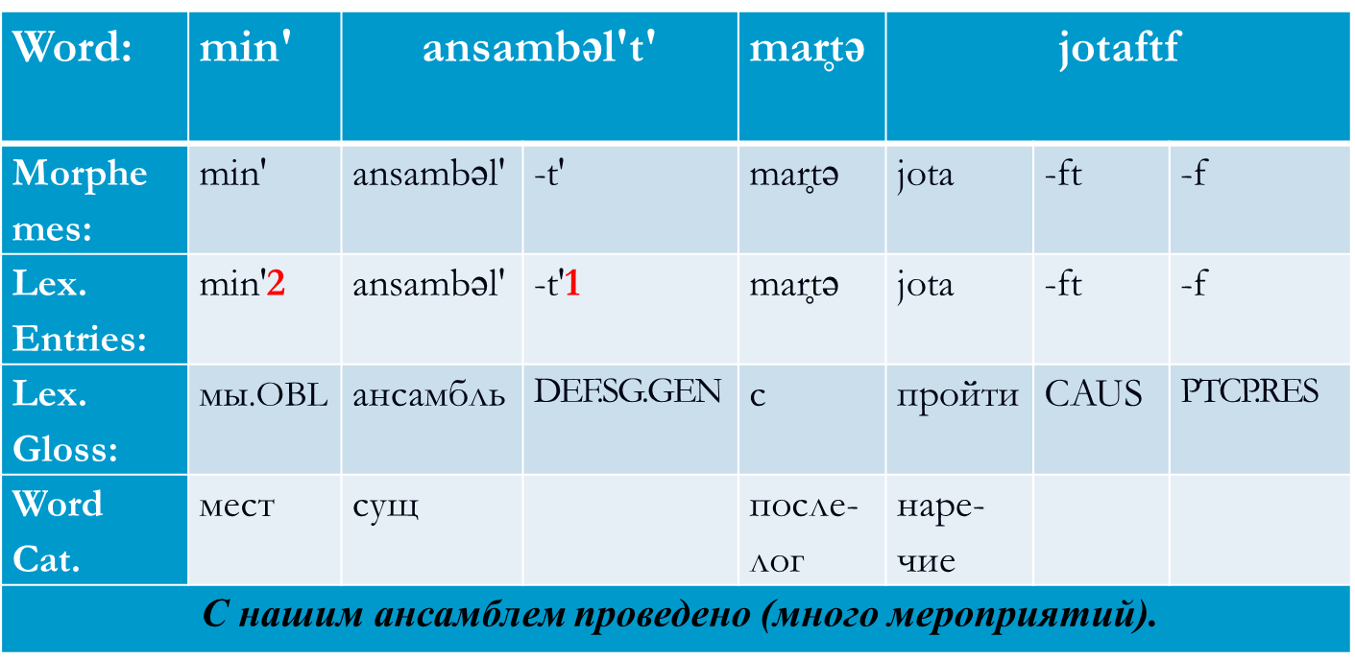
Задачи морфологического анализа: подробности
Словарь:
min’ 2 – мы – местоимение, 1л., мн.ч
jota-ms – идти, глагол
-t'1 сущ DEF.SG.GEN
-t'2 гл PST.2SG (sa‑t‘ - прийти‑pst.2sg)

Slide 10
Задачи морфологического анализа: подробности
Правила построения словоформы
Глагол: основа+(акт.дерив)+(вид)+причастие
Глагол: основа+(акт.дерив)+(вид)+время.лицо.число
существительное: основа+опред.падеж

Slide 11
Задачи морфологического анализа: подробности
Словоформа имеет внутреннюю структуру - делится на морфемы
Морфемы – минимальные двухсторонние единицы: имеют форму и значение
Нужно уметь
(а) находить морфемы в словоформе
(б) Нужно уметь приписывать слову его интерпретацию (jotaftf – причастие настоящего времени)
Зачем?
распознавать одно и то же слово в разных формах / порождать разные формы одного слова (jota-ft-f – jota-ms) – находить слово в словаре
интерпретировать слово – извлекать значение / по заданному набору значений получать слово (проведено – пройти+caus+participle)

Slide 12
Задачи морфологического анализа: подробности
Проблемы:
при членении морфемы:
неизменная часть (основа) vs. изменяемая часть (аффиксы)
словоизменение vs. словообразование (happy – happily - unhappily)
где граница? - ср. jota-ft-f
границы слов
клитики
неконкатенативная морфология (ср. арабский kitab – книга)

Slide 13
Морфологический анализ Лингвистические данные
Son jar̥ca-j jam-də mon’ kuc’u-sə-n
он есть- npst.3.sg каша-abl я.obl ложка- in-1sg.poss
Он ест кашу моей ложкой
s’embə-də mazi tufl’ɛ-t’n’ə ul’-s’t’ son’
весь-abl красивый туфля-def.pl быть-pst.3.pl он.obl
pil’g-sənzə-n
нога-3sg.poss.pl‑gen
Самые красивые туфли были на её ногах.
stem^abl^1sg.poss, *stem^1sg.poss, *1sg.poss, stem^1pl.poss^dat, *stem^dat^1.pl.poss, stem, stem^dat
Порядковые модели

Slide 14
Морфологический анализ Лингвистические данные
1) Слоги в багвалинском языке всегда прикрытые (с начальной гортанной смычкой перед гласными). Это ограничение запрещает зияния гласных:
(багв.) c’aXXĩ+a+s → c’aXX-ã-s
красть-POT-FUT
2) (татарск.) bala-lar-ɨbɨz-ga täräz-lär-ebez-gä
ребенок-PL-1PL-DAT окно-PL-1PL-DAT
3) (арабск.) katab kutib
4) (илокано (Филиппины)) kaldíŋ - ‘козел’ kal-kaldíŋ - ’козлы’

Slide 15
Морфологический анализ Лингвистические данные
Дом – дома, домом.., мышь, мыши…
Стеммер, стеммера, стеммером…
квазиправильный, квазипрямой, квазиморфемный
четырехэтажный, пятиэтажный, шестиэтажный…
йлалсрыхIвыз _ то, о чём я заставил её рассказать ей (абазинск)
йласшврыхIвыз _ то, о чём вы заставили меня рассказать ей;
pil’g-sənzə-n (мокшанск)
нога-3sg.poss.pl‑gen
На ее ногах

Slide 16
Морфологический анализ Лингвистические данные
Напишу-ка
Don’t - It’s
Поля в поле моет пол и заполнила пол поля
vas’ɛ-n’ podarka
Вася- gen подарок
Натумтумкал, переподкрасил, морковее

Slide 17
Морфологический анализ Лингвистические данные
Явления морфологии:
структура словоформы
неконкатенативные явления
морфонологические (орфографические правила)
распределение информации между частями лексикона и правилами (полные словоформы vs. декомпозиция)

Slide 18
План
Задачи, этапы (лекция Морфология1)
Обзор технологий
Организация данных
Первичный анализ. Формальные модели (Тема 3)
Конечные автоматы.
Конечные преобразователи
Разрешение омонимии
Предсказание незнакомых слов

Slide 19
Организация данных Данные для морфологического анализа
.
Данные:
контекст vs.
информация о внутренней структуре словоформы
и о словоизменительных парадигмах
словарные методы vs. методы без словаря
Словарь:
что в словаре?
структура словаря?
Методы анализа
формализм
правила vs. статистика
Работа с незнакомыми словами:
правила предсказания
??? словарь

Slide 20
Данные Контекст. Пример
Контекст:
The flights can fly
Det N V(mod) V(inf)
Что нужно знать?
набор тегов (частеречный (N,V…) vs. простой (Nsg) vs. полный – Ncmsnn: Noun Type=common Gender=masculine Number=singular Case=nominative Animate=no)
набор словоформ (ручкой – ручка, N; ручке – ручка, N …)
возможные порядки тегов (NVN, NVV vs. *DV…
из + Gen / * из + Case≠Gen)
частоту порядков
…. подробности позже
Словарь может состоять из списка всех возможных словоформ

Slide 21
Данные Внутренний состав словоформы. Пример
Такие | типы | стали | есть | в | цехе
Таки-е: | тип-ы | стал-и | ест-ь |  | цех-е
N,Sg,n,Nom; N,Sg,Loc; N,Sg,Dat | N,pl,Nom N,pl,Acc Adj,Brev,Sg | N,Pl,Nom, N,Pl,Acc, N,Sg,Gen … | N,sg,f,m,nom; N,sg,f,acc | Prep; N | N,Sg,n,Nom; N,Sg,Loc; N,Sg,Dat
Так-ие | Ти-пы | Ста-ли | Ес-ть |  | Це-хе
A,Pl,Nom A,Pl,Acc | * | V,Pst,Pl | V,Inf |  | *

Slide 22
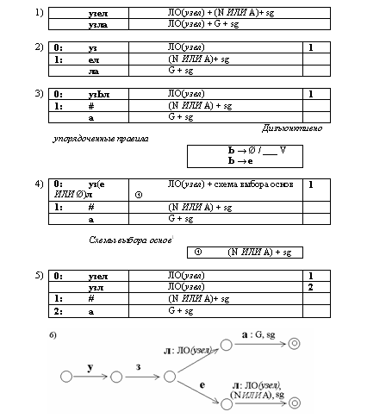
ОСНОВНЫЕ СПОСОБЫ ПРЕДСТАВЛЕНИЯ МОРФОЛОГИЧЕСКИХ ДАННЫХ (0)
Слайды заимствованы из презентаций по компьютерной морфологии С.Коваля
Notes:
ЛО – лексикографическое описание, т.е. вся та информация, которую следует приписать единице (лексеме, основе, словоформе) хранимой в словарной базе данных. Например, в системах машинного перевода это переводной эквивалент и прочая (грамматическая, лексическая, прагматическая) информация, необходимая для построения перевода данной единицы; в модулях проверки правописания эта информация пуста.
Во многих системах, особенно в последнее время, морфологические данные организованы по-разному на разных этапах работы с ними: выбирается более дружественная структура для служебных функций ведения словарной базы данных, и обладающая большей вычислительной эффективностью структура для выполнения основной функции программы.

Slide 23
ОСНОВНЫЕ СПОСОБЫ ПРЕДСТАВЛЕНИЯ МОРФОЛОГИЧЕСКИХ ДАННЫХ (1)
Словарь словоформ
узел | ЛО(узел) + (N ИЛИ A)+ sg
узла | ЛО(узел) + G + sg
Слайды заимствованы из презентаций по компьютерной морфологии С.Коваля

Slide 24
ОСНОВНЫЕ СПОСОБЫ ПРЕДСТАВЛЕНИЯ МОРФОЛОГИЧЕСКИХ ДАННЫХ (2)
Квазиагглютинативное представление (модель морфотактики неизменяемых псевдоморфов)
0: уз | ЛО(узел) | 1
1: ел | (N ИЛИ A)+ sg
ла | G + sg
Слайды заимствованы из презентаций по компьютерной морфологии С.Коваля
Notes:
Псевдооснова определяется как общий для всех форм слова левый фрагмент максимальной длины (для узел – уз, для заец – за, для приходить – при)
Третий столбец содержит указатель на возможные продолжения данной псевдоморфемы.
Широко используется отечественной школой машинного перевода, в некоторых открытых морфологических базах данных (например, доступное для просмотра представление морфологических данных АОТ)

Slide 25
ОСНОВНЫЕ СПОСОБЫ ПРЕДСТАВЛЕНИЯ МОРФОЛОГИЧЕСКИХ ДАННЫХ (3)
Морфонологическая модель (моделирование чередований)
0: узЬл | ЛО(узел) | 1
1: # | (N ИЛИ A)+ sg
ла | G + sg
включает дизъюнктивно упорядоченные правила
Ь → Ø / ___ V
Ь → е
Слайды заимствованы из презентаций по компьютерной морфологии С.Коваля
Notes:
# здесь обозначает нулевую (псевдо)морфему.
Третий столбец содержит указатель на возможные продолжения данной псевдоморфемы.
Если в списке содержится более одного правила, которое можно применить к словоформе, составленной из псевдоморфем основной таблицы (например, к словоформе узЬла), то выполняется только одно правило («дизъюнктивно…»), а именно то, которое указано первым («…упорядоченные»)
Обычно эти правила (в соответствии с нотацией, обычной для грамматик непосредственно составляющих) указывают, какие символы заменить (слева от стрелки), на что заменить (справа от стрелки, но до косой черты), в каком контексте заменить (справа от косой черты). В данном случае символ V обозначает любую гласную.
Наиболее адекватный с точки зрения теоретической морфологии способ. Но самый неэффективный для морфологического анализа.
Попытка реализовать описана в:
Бидер И.Г., Большаков И.А., Еськова Н.А. Формальная модель русской морфологии. I, II. М., 1978. (Предварительные публикации. Институт русского языка АН СССР. Проблемная группа по экспериментальной и прикладной лингвистике. Выпуск 111, 112)

Slide 26
ОСНОВНЫЕ СПОСОБЫ ПРЕДСТАВЛЕНИЯ МОРФОЛОГИЧЕСКИХ ДАННЫХ (4)
Гибридная модель (квазиагглютинация + моделирование чередований)
0: уз(е ИЛИ Ø)л | ЛО(узел) ) + схема выбора основ  | 1
1: # | (N ИЛИ A)+ sg
а | G + sg
включает схемы выбора основ
 (N ИЛИ A) + sg
Слайды заимствованы из презентаций по компьютерной морфологии С.Коваля
Notes:
# здесь обозначает нулевую (псевдо)морфему.
Третий столбец содержит указатель на возможные продолжения данной псевдоморфемы.
В данном примере схема выбора указывает (в грамматических терминах) условия, при которых основа выступает в своем первом варианте (узел, а не узл).
Исходное представление словарной базы в системе ЭТАП (Лингвистический процессор для сложных информационных систем / Апресян Ю.Д. и др. М.: Наука, 1992).

Slide 27
ОСНОВНЫЕ СПОСОБЫ ПРЕДСТАВЛЕНИЯ МОРФОЛОГИЧЕСКИХ ДАННЫХ (5)
Квазиагглютинативное представление с множественными основами
0: узел | ЛО(узел) | 1
узл | ЛО(узел) | 2
1: # | (N ИЛИ A)+ sg
2: а | G + sg
Слайды заимствованы из презентаций по компьютерной морфологии С.Коваля
Notes:
# здесь обозначает нулевую (псевдо)морфему.
Третий столбец содержит указатель на возможные продолжения данной псевдоморфемы.
Представление словарной базы (производное) в момент функционирования системы ЭТАП (согласно книге «Лингвистический процессор» 1992).
Во многих случаях используется как дополнительное решение для частных случаев в системах, построенных в целом по способу 2.
В сравнении со способом 2 (последовательной реализацией квазиагглютинативного представления) данный способ:
не создает избыточной омонимии (преимущество)
дублирует информацию, входящую в ЛО (недостаток)

Slide 28
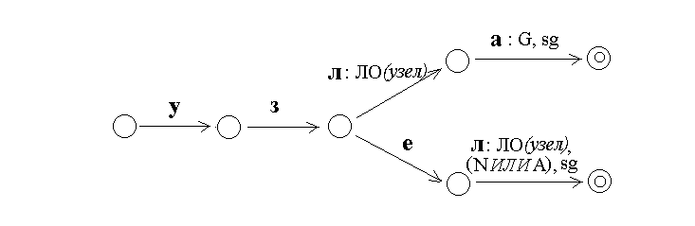
ОСНОВНЫЕ СПОСОБЫ ПРЕДСТАВЛЕНИЯ МОРФОЛОГИЧЕСКИХ ДАННЫХ (6)
n-арное дерево букв (преобразуется в конечный автомат)
Слайды заимствованы из презентаций по компьютерной морфологии С.Коваля
Notes:
Морфологический анализ осуществляется побуквенным сличением обрабатываемой словоформами с метками на стрелках при переходах от начального (здесь самого левого) к любому из конечных (здесь самых правых, помечены двойными кружками) состояний.
Двоеточия указывают на возможность соотнесения (в общем случае - формального) отдельных фрагментов словоформы с передаваемыми ею грамматическими значения.
Наиболее передовая технология, представление словарной базы в момент функционирования системы (АОТ, ЭТАП, по-видимому, последние версии ПРОМТ).
Более подробная информация об этой технологии содержится в лекциях 5-8.

Slide 29

Данные Словарь vs. правила
Входные данные
городк”е
Результат морфологического анализа:
городк” - е

Slide 30
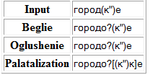
Данные Внутренняя структура словоформы. Пример
Городок | городка |городк”е
Морфонологические правила:
(1) V -> Ø | __ □ CV (beglie)
(2) C тв -> C мягк | __ □ Vпередн ряд (Palatalization)
(3) C зв -> C гл | __ □ Сгл (Oglushenie)
Обратный пересчет:

Slide 31
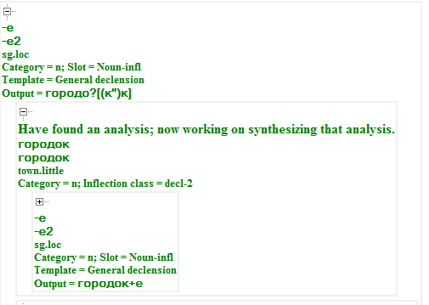
Данные Внутренняя структура словоформы. Пример

Slide 32
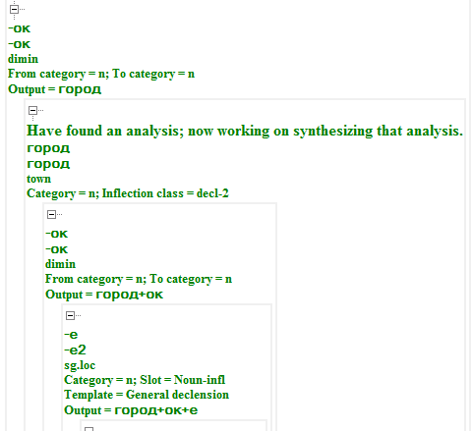
Данные
Полный список словоформ с их формами
Полная декомпозиция:

Slide 33
Данные. Внутренний состав словоформы Проблемы представления словоизменительных классов
границы словоизменения в компьютерной морфологии
представление типовой парадигмы: одна парадигма vs. разные парадигмы
степень подробности описания
способы распределения ответственности между словарем и правилами
Слайды заимствованы из презентаций по компьютерной морфологии С.Коваля

Slide 34
Данные: словоизменении vs. словообразование ЕСТЬ ЛИ ДОСТАТОЧНАЯ ПРЕДСКАЗУЕМОСТЬ?
дневн(ой) дневник
вечерн(ий) вечерник
ночн(ой) ночник
утренн(ий) утренник
Слайды заимствованы из презентаций по компьютерной морфологии С.Коваля
Notes:
Одинаковый формальный механизм варьирования не выглядит предсказуемым, если учитывать значение.

Slide 35
Данные: словоизменении vs. словообразование ЕСТЬ ЛИ ДОСТАТОЧНАЯ ПРЕДСКАЗУЕМОСТЬ?
АНАЛИЗ:
дневник | {дневной} + тетрадь для записей, заполняемая с указанной периодичностью, {дневной} + студент формы обучения, предусматривающей занятия в указанное время суток
вечерник | {вечерний} + студент формы обучения, предусматривающей занятия в указанное время суток
ночник | {ночной} + лампа, используемая в указанное время суток
утренник | {утренний} + представление, происходящее в указанное время суток
Слайды заимствованы из презентаций по компьютерной морфологии С.Коваля
Notes:
По значениям составных частей словоформы нельзя предсказать значение всей словоформы.

Slide 36
Данные: словоизменении vs. словообразование ЕСТЬ ЛИ ДОСТАТОЧНАЯ ПРЕДСКАЗУЕМОСТЬ?
СИНТЕЗ:
{дневной} + студент формы обучения, предусматривающей занятия в указанное время суток | дневник
{вечерний} + студент формы обучения, предусматривающей занятия в указанное время суток | вечерник
{утренний} + студент формы обучения, предусматривающей занятия в указанное время суток | ??
{дневной} + лампа, используемая в указанное время суток | ??
{вечерний} + представление, происходящее в указанное время суток | ??
Слайды заимствованы из презентаций по компьютерной морфологии С.Коваля
Notes:
Нет возможности свободно соединять подобные по форме и значению компоненты, порождая словоформы с необходимой комбинацией значений.
Вместе с тем: нельзя отказывать в регулярности (точнее, в коррелятивности), например, тем именам существительным, которые не имеют форм множественного числа (молоко, борьба…). Во-первых, формы множественного числа часто потенциально существуют (Времени нету молоки распивать – Шолохов), но, главное, во-вторых: даже если форму мн.ч. образовать в принципе невозможно (борьба, бельё, пыль..), это не выводит данное существительное за рамки противопоставления ед. – мн. число, т.к. по всем признакам мы имеющиеся формы существительных типа борьба должны отнести к ед.ч. Скорее нужно говорить о пустом результате соединения значений {борьба} + мн.ч., чем о невозможности сочетать эти значения. (Связано с понятием лакун в парадигмах, дефектных парадигм)
Отсутствие предсказуемости (в анализе проявляет себя в композиционности, в синтезе – в регулярности) удобно принять за основание для разделения всего круга морфологических явлений на словоизменительные и словообразовательные.

Slide 37
Данные: словоизменении vs. словообразование СЛОВОИЗМЕНЕНИЕ И СЛОВООБРАЗОВАНИЕ
Внутренний смысл противопоставления:
варианты одной лексической единицы или разные лексические единицы
Подходы в теоретической морфологии:
28 «элементарных различий» словоизменения и словообразования по Ф.Планку
15 критериев противопоставления лексического и грамматического у Н.В.Перцова
вхождение/невхождение в категории противопоставленных единиц и обязательные категории;
коррелятивность;
композиционность;
и т.д.
Слайды заимствованы из презентаций по компьютерной морфологии С.Коваля
Notes:
Относительность (градуальность) критериев разграничения словоизменения и словообразования в современной теоретической морфологии
Указаны критерии, которые приводятся в обоих списках (Планка и Перцова) на первых местах.
{вхождение в категории, обязательность категорий: категория числа у русских существительных обладает этим признаком, т.к. любое употребление существительного обязательно относится либо к ед., либо к мн. числу, причем только к одному из них}
{коррелятивность категории: наличие у каждой единицы некоторого класса соотносимых с ней единиц, которые отличаются только значениями этой категории; например, категория числа для русских прилагательных коррелятивна, т.к. для каждой формы ед.ч. существуют соотносимая с ней форма мн. ч.}
Относительный характер противопоставления
Примеры нарушения критериев:
- находим сходство со словоизменением, но не соответствует критериям:
английский посессив (‘s) не входит в обязательное противопоставление и некоррелятивен
- принято считать словообразованием, но соответствует (некоторым) критериям:
уменьшительность/аугментативность (домик-домище) обладает обязательностью относительно избранной совокупности единиц, коррелятивно для этой совокупности
композиционные словообразовательные средства: суффикс –оват-, префикс анти-…

Slide 38
Данные: словоизменении vs. словообразование СЛОВОИЗМЕНЕНИЕ И СЛОВООБРАЗОВАНИЕ
Внутренний смысл противопоставления:
варианты одной лексической единицы или разные лексические единицы
Технические критерии противопоставления:
при анализе
композиционность: словоформа без остатка разбивается на формальные показатели (знаки), значение формы без остатка раскладывается на значения этих показателей
при синтезе
регулярность (коррелятивность): лексические единицы разбиты на (достаточно большие) классы, и для каждого класса известен набор возможных словоформ, а также правила, по которым их можно строить
Слайды заимствованы из презентаций по компьютерной морфологии С.Коваля
Notes:
Указаны свойства, которым должно обладать словоизменение (в отличие от словообразования)
Примеры, когда критерии не выполняются:
нет композиционности в писа|тель (т.е. писатель – это не «тот, кто пишет», как читатель);
нет регулярности в по|дорож|ник (т.к. невозможно указать класс, куда бы вошла основа дорог-, и который характеризовался бы возможностью унифицированными формальными средствами образовывать названия растений, растущих по краям того, что названо этой основой).
Словоизменение расширяется и приближается к понятию формообразования

Slide 39
Данные: словоизменении vs. словообразование СЛОВОИЗМЕНЕНИЕ И СЛОВООБРАЗОВАНИЕ
Технический критерий позволяет подключить к явлениям словоизменения (для русского языка):
образование существительных от прилагательных
образование существительных (имен действия и имен деятеля) от глаголов
образование уменьшительных существительных
Более осторожный термин С.А.Крылова и С.А.Старостина для таких явлений – «номинационное формообразование» (2003)
Слайды заимствованы из презентаций по компьютерной морфологии С.Коваля

Slide 40
Данные: словоизменении vs. словообразование СЛОВОИЗМЕНЕНИЕ И СЛОВООБРАЗОВАНИЕ
Общий вывод для компьютерной морфологии:
Класс явлений словоизменения может быть расширен, нужно только исчерпывающее и объективное описание
указать класс лексем, которые подвергаются такому варьированию (образуют уменьшит./ аугментатив. форму и т.п.)
указать правила варьирования для каждой лексемы из класса достаточно экономным образом
Но следует учитывать
фактор практической целесообразности с учетом функции конкретной компьютерной системы
Слайды заимствованы из презентаций по компьютерной морфологии С.Коваля

Slide 41
Данные: словоизменении vs. словообразование ЦЕЛЕСООБРАЗНОСТЬ РАСШИРЕНИЯ СФЕРЫ СЛОВОИЗМЕНЕНИЯ
Английские формы на –ing в англо-русском переводе
причастия
деепричастия
отглагольные существительные
walking | singing | working | running
идущий | поющий | работающий | бегущий
?идя | *поя | работая | (бегая?), *бежа
ходьба | пение | работа | бегØ
Вывод: рассмотреть –ing-овые формы как самостоятельные лексические единицы
Слайды заимствованы из презентаций по компьютерной морфологии С.Коваля
Notes:
Если не разработана классификация русских глаголов с точки зрения средств образования отглагольных существительных, трудно опираться на результаты морфологического анализа ing-овых форм в русско-английском переводе. Проще представить ing-овые формы как самостоятельные лексические единицы, при каждой в словарной базе данных будет указан наиболее подходящий перевод существительным.
Учитывается также необходимость в обработке на последующих уровнях (синтаксический анализ)

Slide 42
ОСНОВНЫЕ ПОНЯТИЯ КОМПЬЮТЕРНОЙ МОРФОЛОГИИ
Части речи в компьютерной морфологии
идентифицируются набором грамматических форм / возможностью выступать в контексте Х
Формальные разряды частей речи в компьютерной морфологии
идентифицируются набором средств порождения грамматических форм
Слайды заимствованы из презентаций по компьютерной морфологии С.Коваля

Slide 43
ОДНА ПАРАДИГМА ИЛИ БОЛЬШЕ?
узел | узлы
узла | узлов
узлу | узлам
узел | узлы
узлом | узлами
узле | узлах
бубен | бубны
бубна | бубнов
бубну | бубнам
бубен | бубны
бубном | бубнами
бубне | бубнах
хребет | хребты
хребта | хребтов
хребту | хребтам
хребет | хребты
хребтом | хребтами
хребте | хребтах
Слайды заимствованы из презентаций по компьютерной морфологии С.Коваля
Notes:
Как идентифицировать типовую парадигму/морфологический тип
Чтобы решить – нужно познакомиться с методами/алгоритмами морфологического анализа.

Slide 44
СТРУКТУРА СЛОВАРНОЙ БАЗЫ ДАННЫХ
Идентификатор лексемы | Идентификатор парадигмы
порогов | 302
пород | 005
породнени | 002
порожда | 401
Слайды заимствованы из презентаций по компьютерной морфологии С.Коваля
Notes:
Идентификаторы парадигмы представляют собой отсылки к таблицам с наборами правил для конкретных парадигм.
Идентификатор лексемы может быть тем самым строительным материалом (последовательностью букв, основой), из которого будут строиться формы при синтезе, или который будет выявляться внутри анализируемой формы при анализе…

Slide 45
СТРУКТУРА СЛОВАРНОЙ БАЗЫ ДАННЫХ
Идентификатор лексемы | Основа | Идентификатор парадигмы
пороговый | порогов | 302
порода | пород | 005
породнение | породнени | 002
порождать | порожда | 401
Слайды заимствованы из презентаций по компьютерной морфологии С.Коваля
Notes:
… а может быть задан как метка записи, отдельная от основы.
Эта метка для удобства работы с базой данных в «ручном» режиме (maintenance) может быть задана в виде начальной формы.

Slide 46
ПРОЦЕДУРА ОПРЕДЕЛЕНИЯ ТИПОВОЙ ПАРАДИГМЫ
если слово оканчивается на щийся, то ТП 5;
если слово оканчивается на ин, ын, то ТП 20;
если слово оканчивается на ов, ёв, ев, то ТП 21;
если слово оканчивается на цый, то ТП 6;
если слово оканчивается на ый, то ТП 1;
если слово оканчивается на кий, гий, хий, то ТП 3;
если слово оканчивается на щий, то ТП 4;
если слово оканчивается на жий, ший, чий, то ТП 4 или ТП 24;
если слово оканчивается на ий, то ТП 2 или ТП 24;
если слово оканчивается на кой, гой, хой, жой, шой, чой, щой, то ТП 8;
если слово оканчивается на ой, то ТП 7.
Слайды заимствованы из презентаций по компьютерной морфологии С.Коваля
Notes:
Сценарий типизации для русских прилагательных в начальной форме.
Обозначения типовых парадигм (морфологических типов) условные, через «ТП»+ номер.
Эталонные прилагательные, воплощающие парадигмы под номерами:
1-новый, 2-синий, длинношеий, 3-редкий, 4-свежий, 5-вьющийся, 6-куцый, 7-живой, 8-сухой, 20-папин, 21-дедов, зятев, 24-рыбий
Для выбора между ТП4 и ТП24, ТП2 и ТП24 необходима дополнительная информация, которую можно получить в диалоге с пользователем…
За рамками этой процедуры остаются прилагательные (и местоименные прилагательные), относящиеся к закрытым (непополняемым новыми словами) парадигмам:
некий, этот, тот, один, сам, сей, весь, наш/ваш, кой/никой, мой/твой/свой, чей/ничей, фомин/ильин, господень
В общем случае на входе может быть не начальная форма, может быть неизвестна часть речи… (т.е. здесь – сценарий процедуры для узкой сферы применения). Тогда требуется «предсказание», т.е. морфологический анализ несловарного слова (что включает в себя в качестве побочного результата типизацию).

Slide 47
ВОЗМОЖНОСТИ ИСПОЛЬЗОВАНИЯ КОДОВ ГСРЯ В МОРФОЛОГИЧЕСКИХ МОДУЛЯХ
Могут быть слишком дробными (для обработки письменного текста)
дол м 1е//1а
порт м 1е имеют одинаковый набор окончаний
клён м 1а
Могут быть недостаточно точными (для некоторых процедур компьютерной морфологии)
восстановление начальной формы:
бугор м 1*b бугра: (- ра), (+ ор)
котёл м 1*b котла: (- ла), (+ ёл)
псалом м 1*b псалма: (- ма), (+ ом)
сон м 1*b сна: (- на), (+ он)
хребет м 1*b хребта: (- та), (+ ет)
Слайды заимствованы из презентаций по компьютерной морфологии С.Коваля

Slide 48
НЕДОСТАТКИ СЛОВАРЯ ЗАЛИЗНЯКА
сложная структура словоизменительной характеристики
формальная «вседозволенность» (свобода образования форм множественного числа - вреды, зарезы, неонацизмы, кратких форм - бегл, кредитово, соляны, сравнительной степени - тяжелораненее, убитее, изюбревее)
неполнота словника
Слайды заимствованы из презентаций по компьютерной морфологии С.Коваля
Notes:
140 страниц пояснений к системе обозначений

Slide 49
Данные. Внутренний состав словоформы Проблемы представления словоизменительных классов
границы словоизменения в компьютерной морфологии
представление типовой парадигмы: одна парадигма vs. разные парадигмы
степень подробности описания
способы распределения ответственности между словарем и правилами
Слайды заимствованы из презентаций по компьютерной морфологии С.Коваля

Slide 50
Данные
словоформа - полный набор грамматических характеристик (pos-tagging)
vs.
словоформа – членение на морфемы (parsing)
словообразование vs. словоизменение -> границы моделируемых явлений
морфонологические чередования (явления при переходе от абстрактного представления к поверхностному) -> правила разбиение словоформы на морфемы (ср. дз. по глаголам)
квазиагглютинация vs. моделирование морфонологических процессов

Slide 51
Данные
Морфологический анализ:
Задачи: каждой словоформе приписать исходную форму (основу) и набор грамматических характеристик
Элементы морфологии:
морфемы: внутреннее членение на морфемы
правила разбиения (границы, глубина)
правила упорядочивания (порядок морфем)
правила приписывания значений (неоднозначность)
грамматические классы: классификация словоформ по классам

Slide 52
ДИФФ. ПРИЗНАКИ КЛАССИФИКАЦИИ ТЕХНОЛОГИЙ МОРФ. АНАЛИЗА
Направление анализа: слева направо vs справа налево vs комбинированный
Используется только конкатенация («морфотактика (квази)алломорфов») vs моделируются альтернационные преобразования (например, как в двухуровневой морфологии)
Число порядков (рангов, дуг в конечном автомате): от 1 до ((число букв в словоформе) -1)
Недетерминированность (перебор вариантов) vs детерминированность за счет подготовки данных
Правила vs. обучение
Слайды заимствованы из презентаций по компьютерной морфологии С.Коваля

Slide 53
Морфология: “дорожная карта”
Задачи – ok
Морфология: данные – ok
Модели -?
Дизамбигуация
Предсказания

